Slide 1
EL PROBLEMA DE LA MOCHILA USANDO LOCAL SEARCH
ANCHI DUEÑAS HAIRTON ANDREE

Slide 2

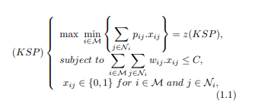

Slide 3
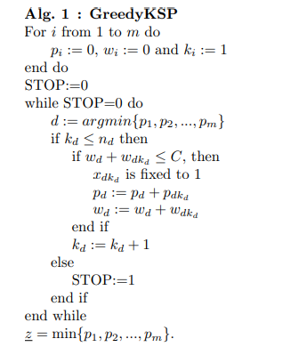

Slide 4
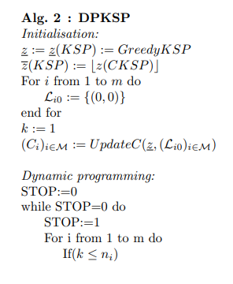
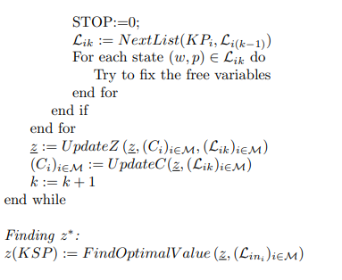

Slide 5


Slide 6
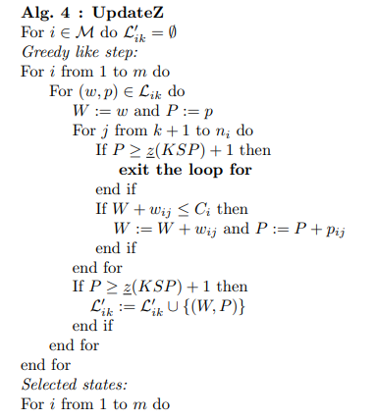
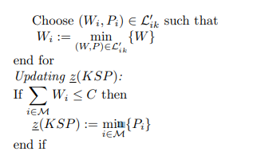

Slide 7
